Slide 1
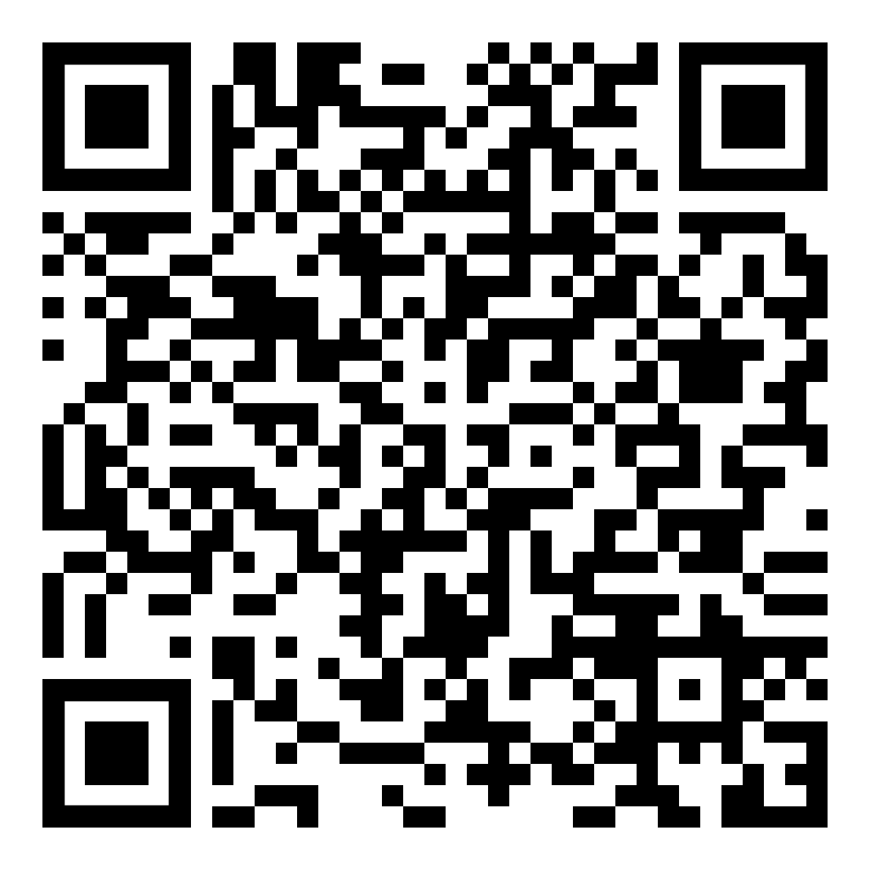
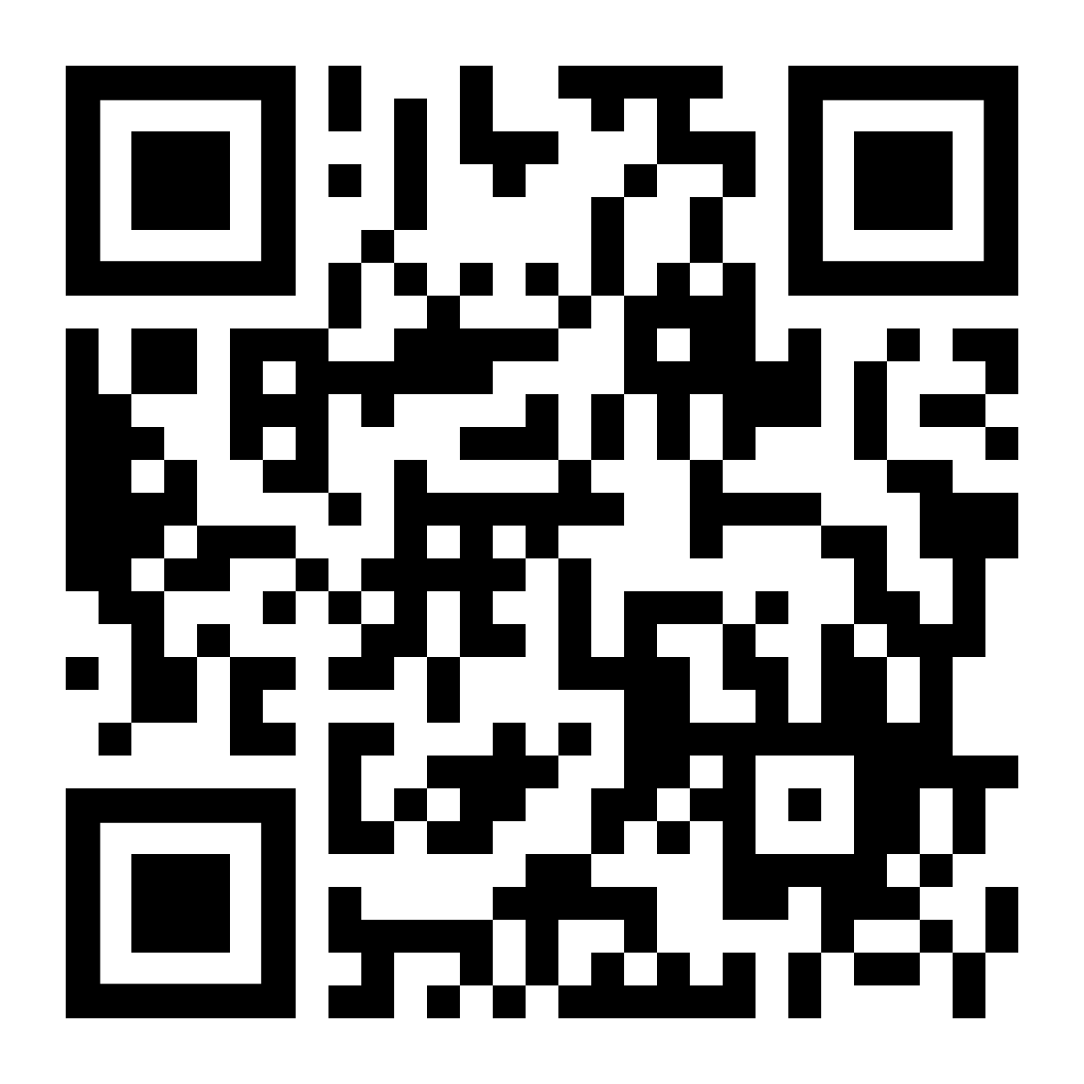
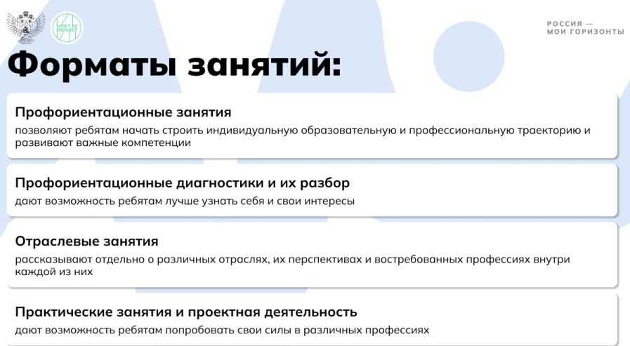
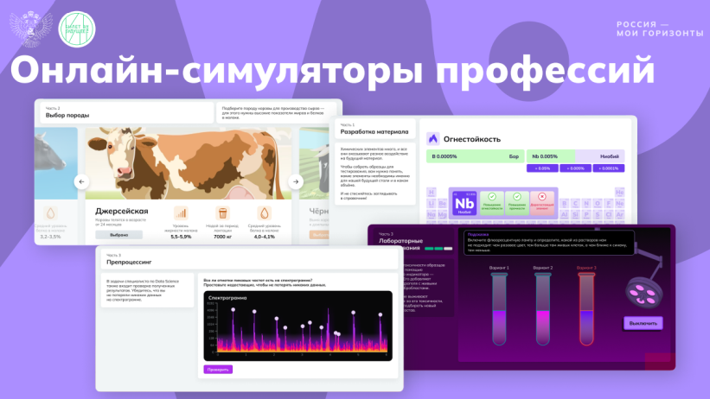
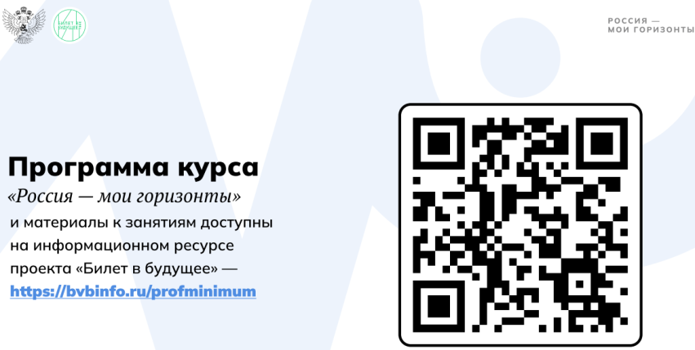
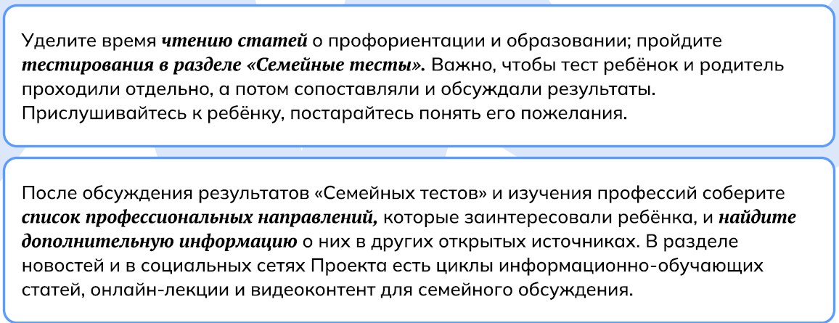
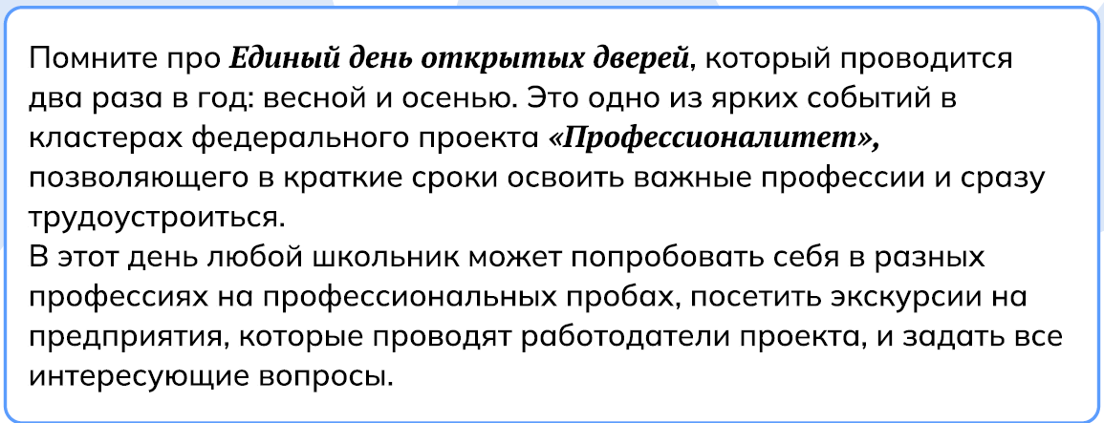
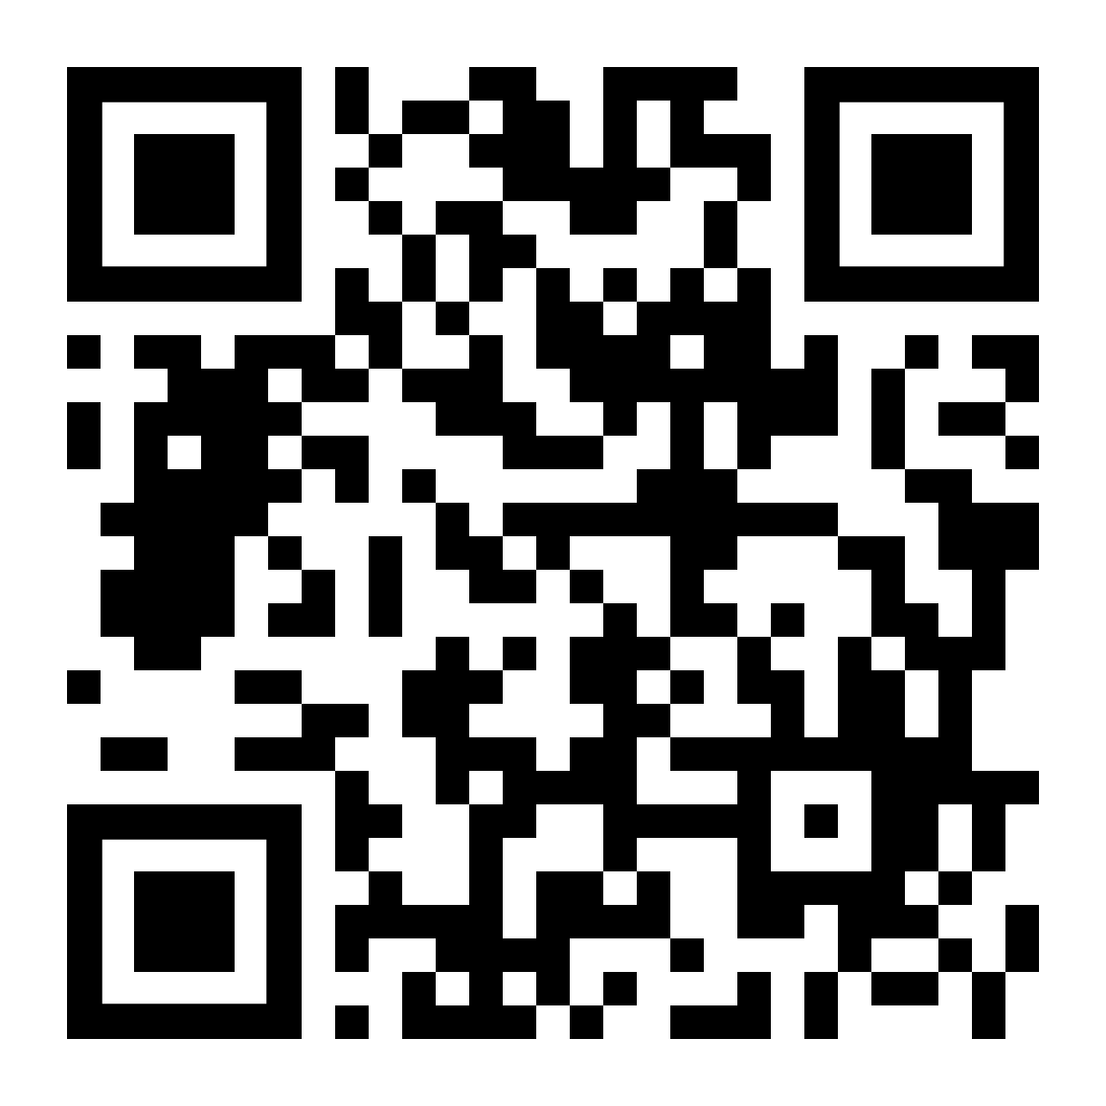
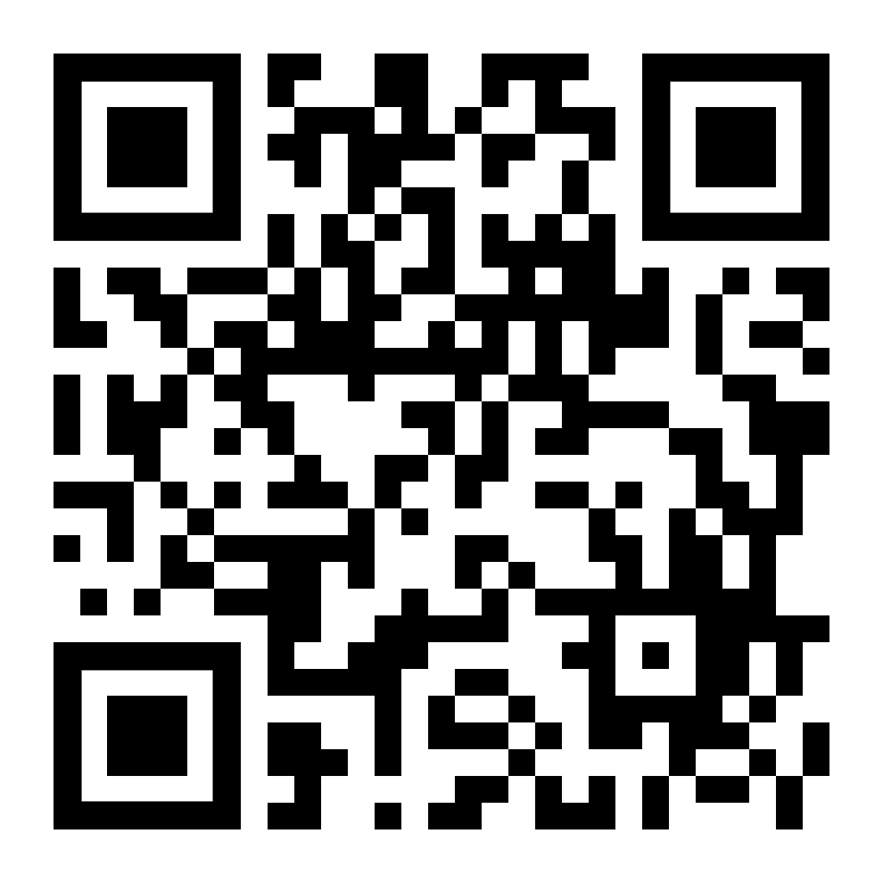
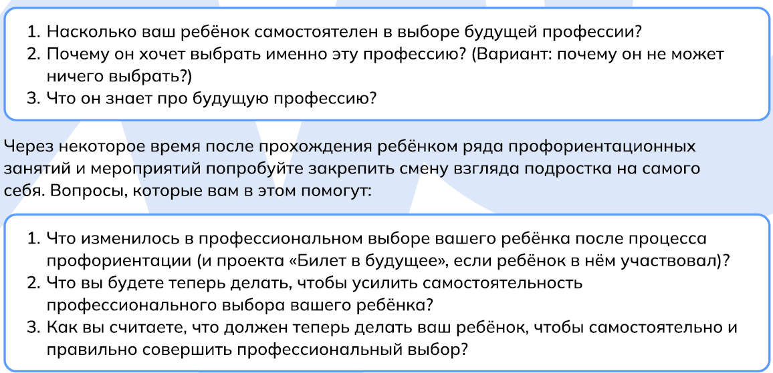
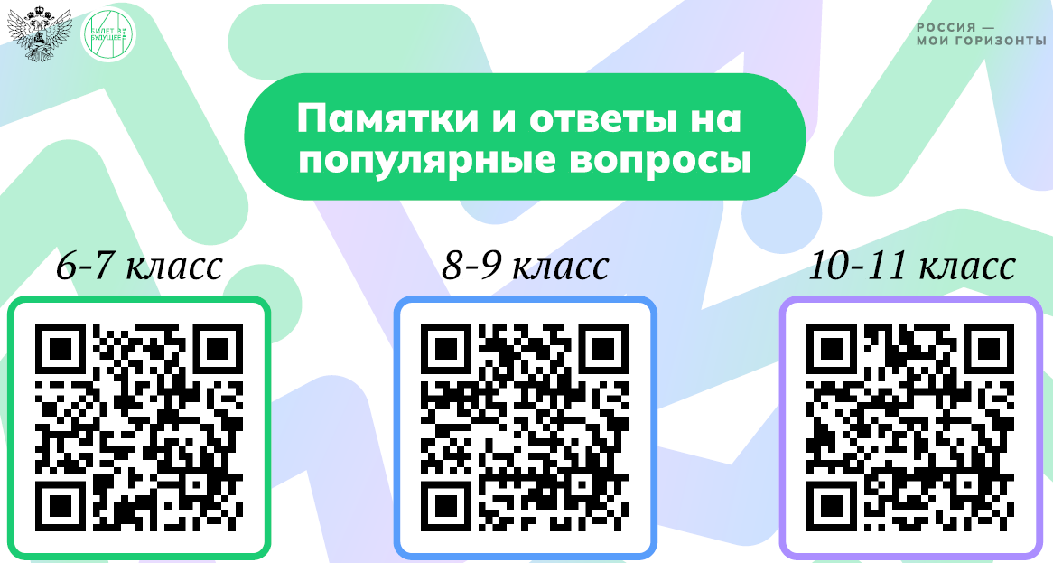
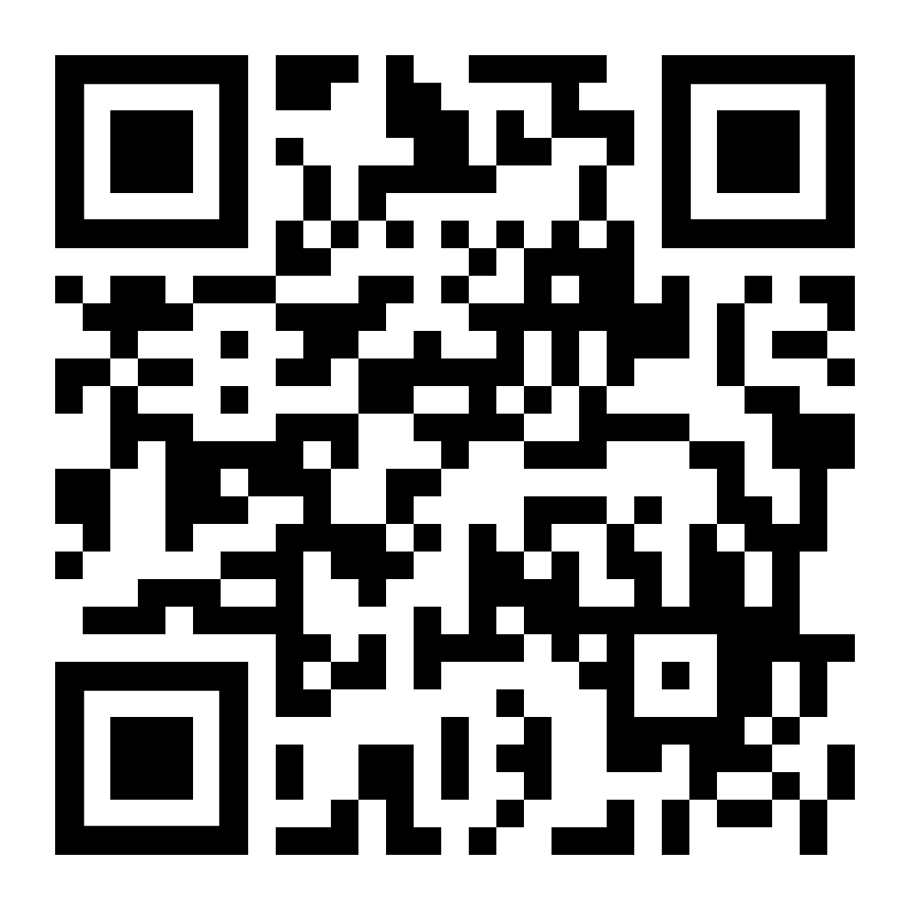
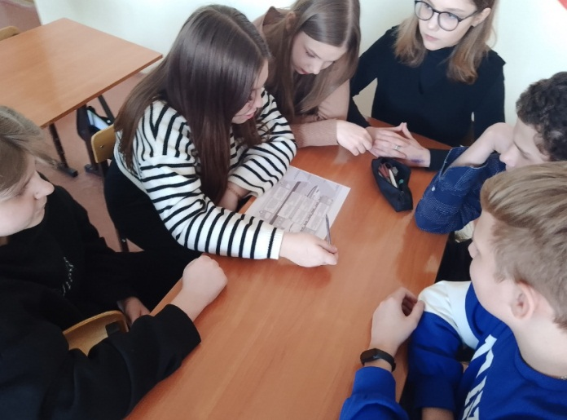
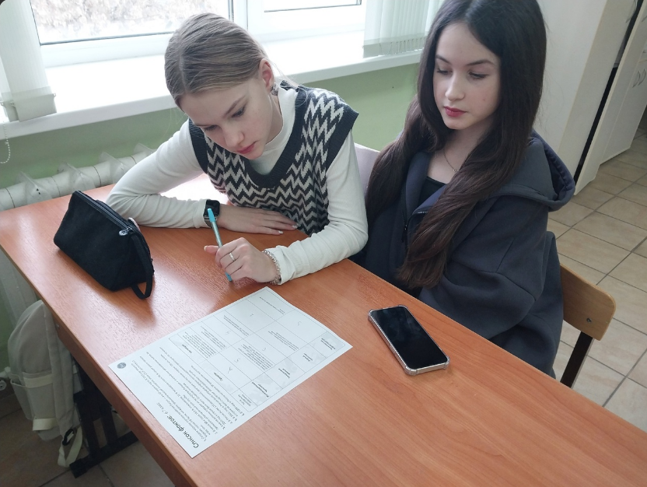
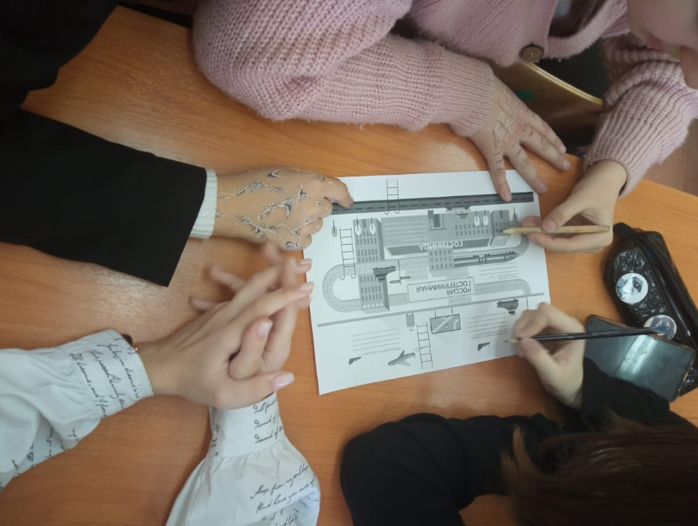
МБОУ - ШКОЛА №23 г. ОРЛА Орловская область г. Орёл
Родительское собрание «Россия – мои горизонты» 21 марта 2024 г.
Видеоролик для родителей
Видеоролик «Что такое единая модель
профориентации и профминимум?».
Видеоролик «Чтобы дети хотели сказать своим родителям» Видеоролик 5 советов родителям
Видеоролик «Что бы дети хотели,
чтобы им сказали родители?»
Вместе мы обязательно поможем нашим детям найти свой путь в жизни и определиться в мире профессий. Помните, что ответы на свои вопросы вы можете самостоятельно найти на ресурсах курса «Россия — мои горизонты».

